Slide 1
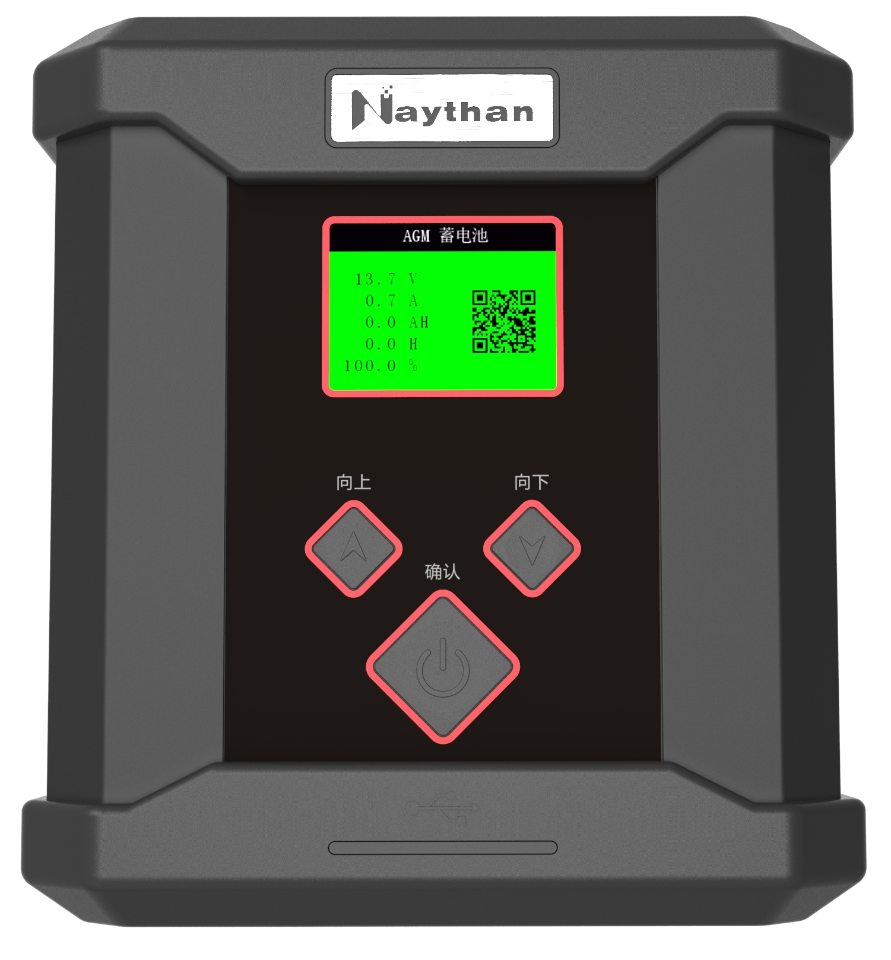
8004Q-48V 充电机介绍
尼讯（上海）科技有限公司
sales01@naythantech.com
Dec. 2024 Updated
Notes:
Two types available at the moment.

Slide 2
8004Q-48V充电器特点
Safe to use
使用安全
Spark free and short circuit proof
Transfer charging data through QR-code
具备数据传输功能
Rubber feet, and rubber protection included
包胶设计，坚固防摔
Discrete design
连接线分体设计
Black anodized aluminum
Can be used by everyone
操作简单，显示直观
Easy to read LCD display, three button operation
Can charge each types of battery compartment
可给多种类型蓄电池充电
Li-ion,AGM,EFB,MF,etc.
Re-starts charging in case of Power cut
在断电后设备能自动启动
No need for charger restart as long as connected to battery
Patented charging logic
专利充电方法
Upgradeable software
软件可升级
Notes:
Two types available at the moment.

Slide 3
8004Q-48V 技术参数
充电指标 Charge Mode | 充电功率 Max charge power | ≥225W
 | 充电电压范围 Charge voltage range | 2.0V-54.0 V DC
 | 充电电压精度 Charge voltage accuracy | ±0.1V
 | 充电电流范围 Charge current range | 0.5-4.0A
 | 电流测量分辨率 Current resolution | 0.1A
 | 充电模式 Charge working mode | 恒流、恒压(CC/CV)
 | 充电段式 Charging steps | 多段式(Multi-stages)
 | 稳压电压模式 Power supply | 支持
 | 电池硫化修复功能 SOH recovery function | N/A
 | 通讯信号 Communication signal | CAN/485/Lin
 | 支持电池类型 Supported battery type | Li-ion Battery/Lead-acid battery

Slide 4
8004Q-48V 技术参数
环境要求 Environment | 散热方式 Cooling | 无风扇（NO FAN)
 | 输入AC线方式 Input cable specifications | 活接（线长可选）Quick connection connecter 2.5m *0.75mm²*3C
 | 输出DC线方式 Output cable specifications | 接（线长可选）Quick connection connecter 2.5m * 18AWG * 2C(red/black）
 | 夹钳 / DC连接器 Clamps / Connector | Alligator clip Customized support
 | 贮存环境温度 Storage temperature | -20℃-60℃
 | 工作环境温度 Use temperature | -10℃-45℃
充电显示 Display | 充电百分比显示 Charging percent | 支持(Qualified)
 | 充电AH 显示 AH Calculate | 支持(Qualified)
 | 充电时长显示 Charging time | 支持(Qualified)
 | 显示语言 Language | 中文、英文 Chinese, English
 | 充电中和充电完成液晶背光区分 Different backlight in charging and float charging | 支持(Qualified)
 | 充电电流显示 Charging Current display | 支持(Qualified)

Slide 5
8004Q-48V 技术参数
电气及安全指标 Electrical Specification | 设备输入电压 AC input voltage | 100VAC-260VAC/50-60Hz
 | 产品本体重量 Weight | 2.6 Kg
 | 产品尺寸 Dimensions | 252*152*82 mm
 | 充电电截止条件 Charging and discharging cutoff conditions | 电池充满、电池故障、硬件故障( full battery charged、faulted battery 、hardware fault）
 | 报警条件 Trigger alarm condition | 故障电池、设备故障、环境温度异常（faulted battery、device fault、 abnormal temperature）
 | 报警方式 Alarming tpye | 蜂鸣器(buzzer)
 | 保护功能 Protection funciton | 输出反接、输出短路、输出端过压、输入端过压欠压、过温、过流 ( reverse polarity,、short circuit、 output over voltage 、input over voltage、over temperature、over current）
 | IP等级 Protection index | IP20

Slide 6
8004Q-48V 产品特点
可兼容12V铅酸蓄电池和48V锂离子电池补充电
可兼容多种通讯方式
外观局部硅胶防护，保护车辆和电池
显示屏升级变大，显示屏显示直观，充电信息显示完整
具有蜂鸣器工作状态提示
支持上传充电数据到云端

Slide 7
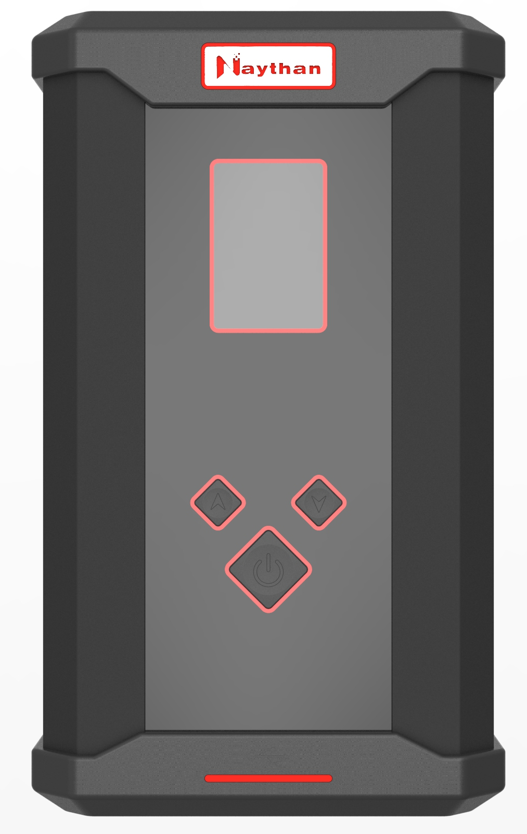
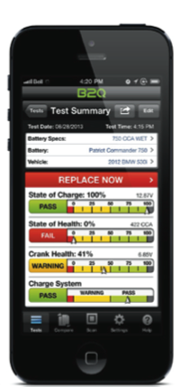

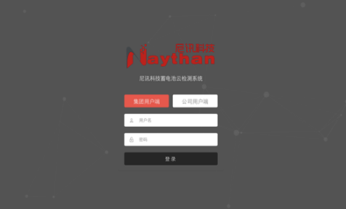
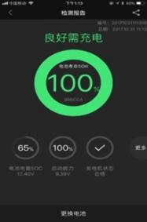


8004Q-48V 信息化架构
充电信息化系统由充电机、移动端应用程序和云端服务器组成
充电机
小程序或APP
服务器

Slide 8

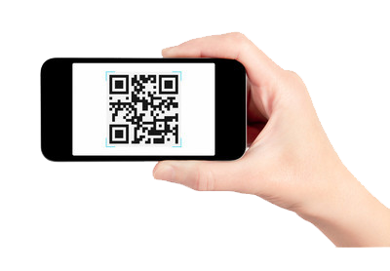


8004Q-48V 数据传输方案
云计算基础架构
Charge
Date
AGM
14.5 V
15.5 A
20.5 AH
2.1 H
70 %
1. 门店技师充电完成后，录入电池编码、规格等参数，然后使用APP/小程序扫描屏幕二维码。
2. 手机可显示充电报告，数据同步传输至服务器。
3. 服务器端可对数据进行管理和追溯。
4. 加密二维码解析方法见技术文件。

